Slide 1
Struts2
广州传智
北京传智播客教育 www.itcast.cn

Slide 2
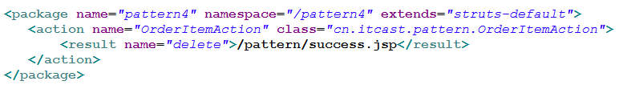
Struts2动态方法调用
动态方法调用: 通过 url 动态调用 Action 中的方法
如果Action中存在多个方法时，我们可以使用!+方法名调用指定方法
默认情况下, Struts 的动态方法调用处于激活状态, 若想禁用该功能, 则可以在 struts.xml 文件中添加如下 constant 元素:
<constant name="struts.enable.DynamicMethodInvocation" value="false"/>
实现
注意
如果开发者手工的将动态方法调用设置为不可用,那么使用!直接报错。
北京传智播客教育 www.itcast.cn

Slide 3
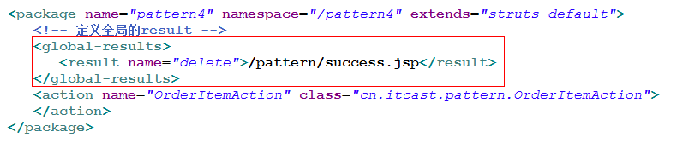
Struts2全局结果
当多个action中都使用到了相同result，为了避免result的重复，这时我们
应该把result定义为全局结果。
实现
注意
如果全局和局部有同名的result，那么局部会覆盖全局的result。
同一个应用中每次请求Struts2框架都会创建一个新的Action实例。
( 开发者可以定义构造函数输出来测试 )
北京传智播客教育 www.itcast.cn

Slide 4
Struts2类型转换
Struts2中为什么要类型转换？
HTML表单采集数据 → 提交表单 → Action
底层依赖HTTP传递数据，而HTTP协议中 没有 “类型” 的概念. 每一项
表单输入只可能是一个字符串或一个字符串数组。因此在服务器端Action
中 必须把 String 转换为业务需要的特定的数据类型
Struts2中如何传递请求参数给Action?
Struts2框架会将表单的参数以同名的方式设置给对应Action的属性中。
该工作主要是由Parameters拦截器做的。而该拦截器中已经自动的实现了
String到基本数据类型之间的转换工作。类似于: Beanutils工具。
案例
1、注册表单(ServletActionContext先获取参数后自动同名设置获取)
2、Action中定义同名属性并提供get和set方法
3、检测是否转换
北京传智播客教育 www.itcast.cn

Slide 5
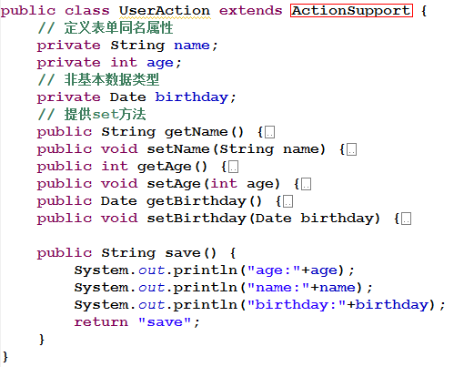
Struts2类型转换
String到基本数据类型的转换是自动的。
String到Date日期类型的转换是有条件的。
默认输入框输入的格式必须是yyyy-MM-dd，其他格式无法转换。
如果类型自动转换错误，那么Struts2框架默
认会找名为input的result进行处理。因此开
发者需要在此Action的result配置中配置一个
名为input的result。前提: 继ActionSupport
如果封装请求参数的时候出现乱码问题,那么
请查看表单的提交方式是否是post。Struts2
默认的编码方式是utf-8。
北京传智播客教育 www.itcast.cn

Slide 6



Struts2自定义类型转换器
Struts2中如何自定义类型转换器？
接口→ 实现类
Struts2中如何配置自定义转换器?
1、自定义转换器继承StrutsTypeConverter
2、重写convertFromString和convertToString方法
3、注册转换器
3.1 在Action所在包中建立
Action名-conversion.properties
3.2 在3.1文件中添加以下数据
需要转换的字段名=自定义转换器类的权限定名
birthday=cn.itcast.convertor.DateTypeConvertor
总结
以上的转换器注册时候是与Action的名字相耦合的,因此只能在自己的Action中内部使
用，称之为局部转换器注册方式。如何定义全局类型转换器呢？
北京传智播客教育 www.itcast.cn

Slide 7
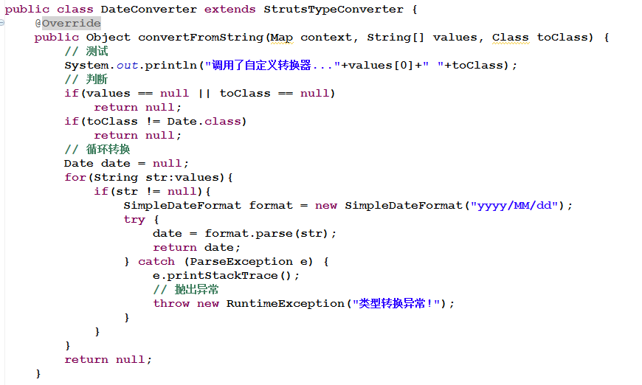
Struts2自定义类型转换器
将格式为yyyy/MM/dd的字符串转换为日期?
北京传智播客教育 www.itcast.cn

Slide 8
Struts2自定义全局类型转换器
Struts2中如何自定义全局类型转换器？
实现的接口和继承的类都是相同的，本质上就是配置的方式不同。
实现
1、自定义转换器继承StrutsTypeConverter
2、重写convertFromString和convertToString方法
3、注册转换器
3.1 在项目src目录下建立以下固定文件
xwork-conversion.properties
3.2 在3.1文件中添加以下数据
需要转换的类类型=转换器类的权限定名
如: java.util.Date= cn.itcast.converter.DateConverter
总结
该拦截器负责对错误信息进行拦截器<interceptor name="conversionError“
class="org.apache.struts2.interceptor.StrutsConversionErrorInterceptor"/>
北京传智播客教育 www.itcast.cn

Slide 9
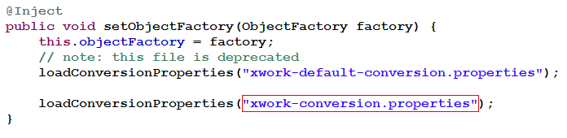

Struts2类型转换器(源码分析)
Struts2中局部和全局转换器的注册文件名为什么是固定的？
1、struts-default.xml
<interceptor name="conversionError" class="org.apache.struts2.interceptor.StrutsConversionErrorInterceptor"/>
2、StrutsConversionErrorInterceptor源码
3、2的父类ConversionErrorInterceptor源码
4、intercept()方法中的XWorkConverter源码
5、 XWorkConverter
北京传智播客教育 www.itcast.cn

Slide 10
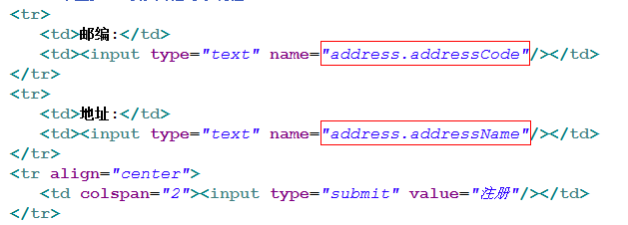
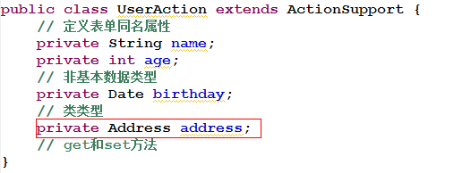
Struts2类型数据封装
有时候, 需要将表单字段映射到多个对象的不同属性上，form 标签可以被
映射到Action中一个属性的属性.
1、regist.jsp
2、UserAction.java
Struts2首先通过反射技术调
用address的默认构造器创建
address对象,然后再通过反射
技术调用address中与请求参
数同名的属性的setter方法来
获取请求参数值。
北京传智播客教育 www.itcast.cn

Slide 11
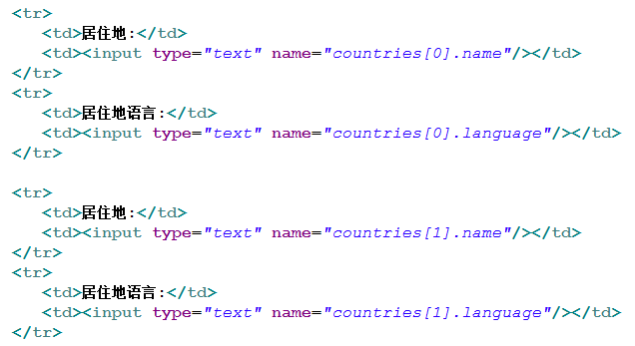
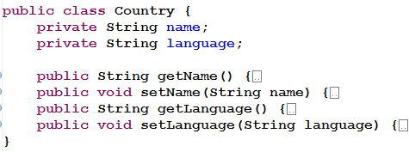

Struts2集合数据封装
有时候, 需要将表单字段映射到一个集合对象中去。
1、regist.jsp
2、UserAction.java
北京传智播客教育 www.itcast.cn

Slide 12

Struts2与Servlet API的解耦访问
Struts2解耦访问Servlet API
为了避免与 Servlet API 耦合在一起, 方便 Action 做单元测试, Struts2 对
HttpServletRequest, HttpSession 和 ServletContext 进行了封装, 构造了3 个 Map 对
象来替代这 3 个对象, 在 Action 中可以直接使用HttpServletRequest、HttpSession、
ServletContext 对应的 Map 对象来保存和读取数据.
访问方式 ServletActionContext
该类继承自Action的上下文类ActionContext，ActionContext中包含了访问 parameters,request, session, application 等Action运行需要的一些对象。
ServletActionContext和ActionContext源码分析
北京传智播客教育 www.itcast.cn

Slide 13
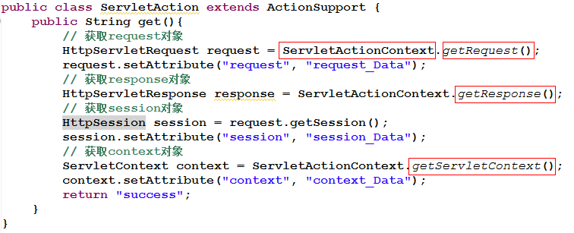
Struts2与Servlet API的解耦访问
传统访问方式
早期Servlet中对于request和response对象是通过doGet()或doPost()完全耦合的，而现在直接通过一个中间类进行解耦访问。
北京传智播客教育 www.itcast.cn

Slide 14
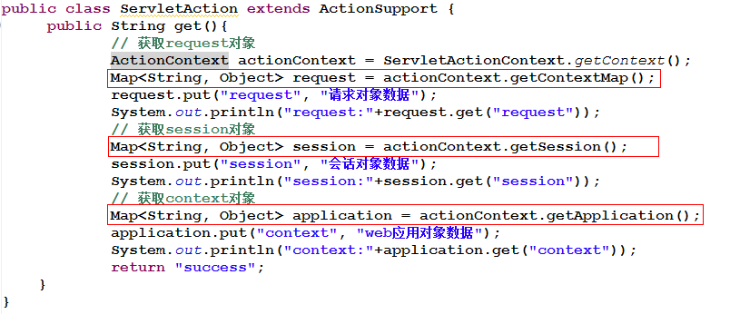
Struts2与Servlet API的解耦访问
Struts2中Map访问方式
北京传智播客教育 www.itcast.cn

Slide 15
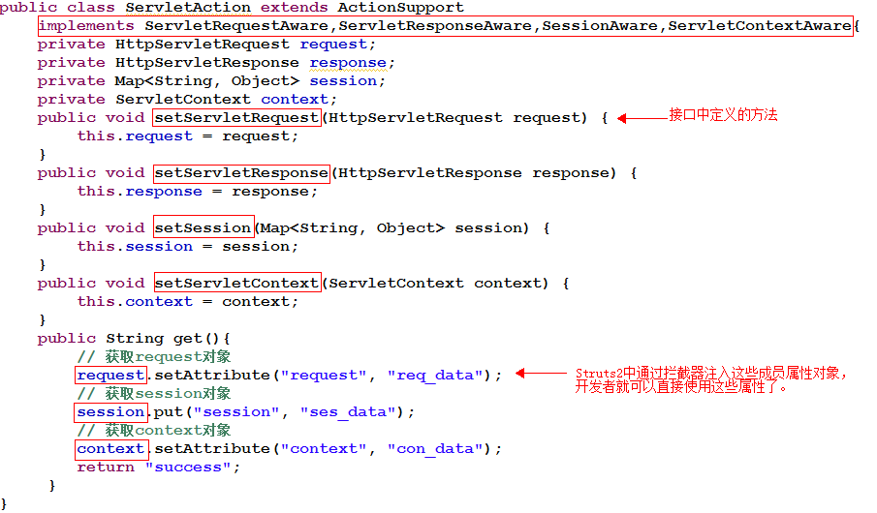
Struts2与Servlet API的解耦访问
Struts2利用拦截器注入属性的方式访问
北京传智播客教育 www.itcast.cn

Slide 16
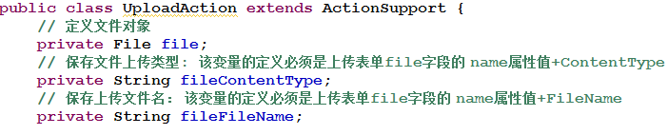

Struts2文件支持
Struts2直接支持文件上传吗?
支持、默认使用的是fileupload工具。导入struts2包的时候可见。
上传表单?
表单属性 enctype = multipart/form-data
表单属性 method = post
输入属性 type = file
文件上传拦截器上传文件
<interceptor name="fileUpload" class="org.apache.struts2.interceptor.FileUploadInterceptor"/>
阅读该类的API
Struts2默认可以上传的文件大小是2M
北京传智播客教育 www.itcast.cn

Slide 17
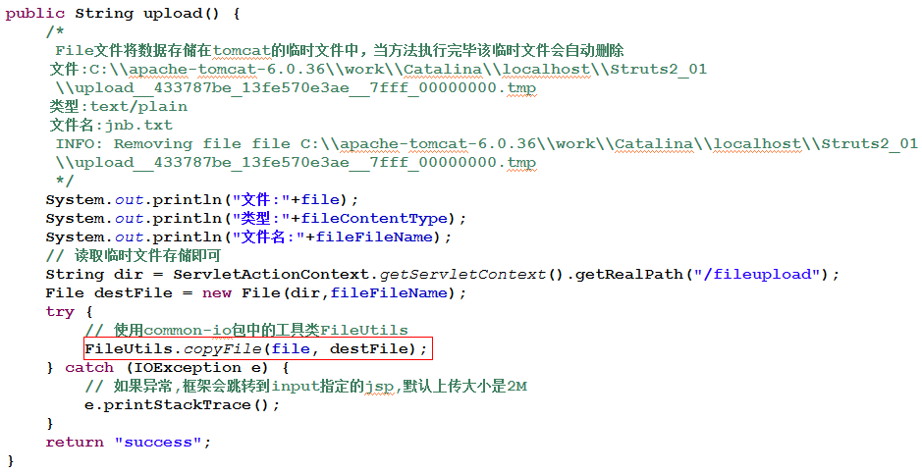
Struts2文件支持
Struts2上传方法实现
北京传智播客教育 www.itcast.cn

Slide 18
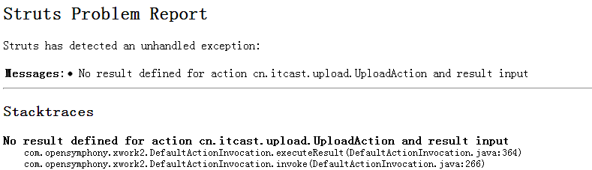
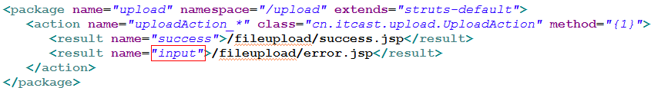
Struts2文件失败配置
如果上传的文件大于2M
配置input结果
北京传智播客教育 www.itcast.cn

Slide 19
Struts2上传文件大小配置
如果上传的文件大于2M，查看控制台错误信息如下org.apache.commons.fileupload.FileUploadBase$SizeLimitExceededException: the request was rejected because its size (77817949) exceeds the configured maximum (2097152)
异常分析
该异常信息是common-fileupload组件输出的，而非是Struts2框架。
设置上传组件的文件大小限制
<!-- 设置最大上传的大小是80M -->
<constant name="struts.multipart.maxSize" value="83886080"></constant>
北京传智播客教育 www.itcast.cn

Slide 20
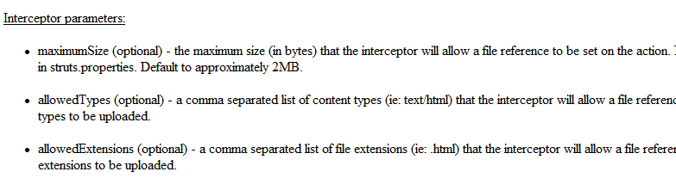
Struts2上传文件大小配置(文件上传拦截器)
Struts2中是使用FileUpload拦截器进行文件上传的
<interceptor name="fileUpload" class="org.apache.struts2.interceptor.FileUploadInterceptor"/>
<interceptor-stack name="defaultStack">
<interceptor-ref name="fileUpload"/>
….
</interceptor-stack>
FileUploadInterceptor 拦截器API
北京传智播客教育 www.itcast.cn

Slide 21
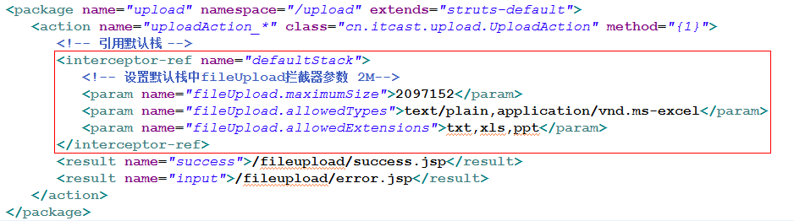
Struts2上传文件大小配置(文件上传拦截器)
FileUploadInterceptor 拦截器API
maximumSize: 上传文件的最大长度(以字节为单位), 默认值为 2 MB。
allowedTypes: 允许上传文件的类型, 各类型之间以逗号分隔。
allowedExtensions: 允许上传文件扩展名, 各扩展名之间以逗号分隔。
配置拦截器参数
允许类型和扩展名同时配置的时候是否可以上传看它们两个的交集。
北京传智播客教育 www.itcast.cn

Slide 22

Struts2上传文件错误处理
FileUploadInterceptor 源码分析
intercept()方法中
String contentTypeName = inputName + "ContentType";
String fileNameName = inputName + "FileName";
而且配置的参数该拦截器调用了相应的set方法
setAllowedExtensions(String)、setAllowedTypes(String)、setMaximumSize(Long)
上传错误信息显示
上传错误信息分析
错误信息File too large如果显示中文的话会更加的友好!
北京传智播客教育 www.itcast.cn

Slide 23
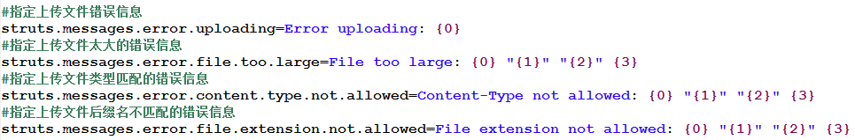
Struts2上传文件错误处理
上传错误信息分析
struts2-core-2.1.8.1.jar/org/apache/struts2/struts-messages.properties
通配符参数分析
File too large: file "[研磨Struts2].陈臣.扫描版(ED2000.COM).pdf" "upload_49a1c90b_13fe9f9e2af__8000_00000000.tmp" 77817722
{0}:<input type=“file” name=“uploadImage”>中name属性的值
{1}:上传文件的名称
{2}:上传文件保存到临时目录的名称
{3}:上传文件的类型(对struts.messages.error.file.too.large是上传文件的大小)
北京传智播客教育 www.itcast.cn

Slide 24
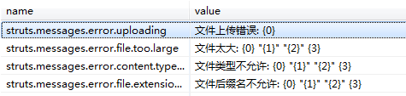
Struts2上传文件错误处理
修改英文错误信息
1、编写一个fileupload.properties 文件(文件名和路径随意)
2、编辑如下
3、加载编写的资源文件 struts.xml
<constant name="struts.custom.i18n.resources"
value="cn.itcast.upload.fileupload"></constant>
name属性值默认在default.properties的165行(默认被注释)
value属性值如果文件在包下包使用.分隔,且不要带文件的后缀。如果有多个资源
文件使用,号隔开。
北京传智播客教育 www.itcast.cn

Slide 25
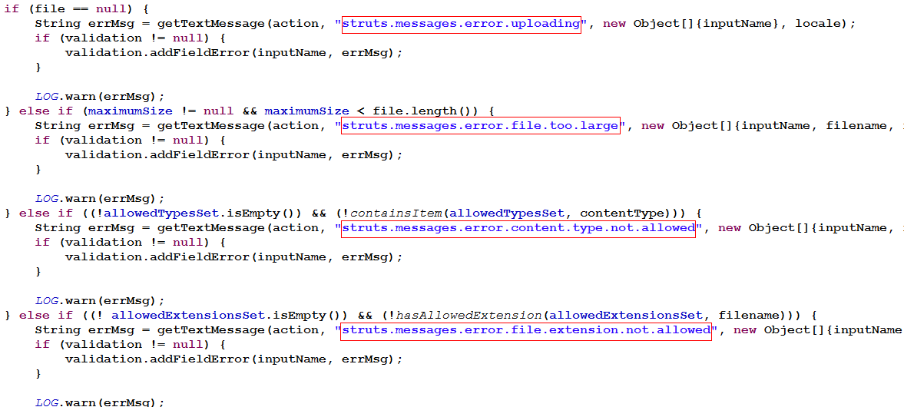
Struts2上传文件错误处理
FileUploadInterceptor 源码加载key获取错误信息
北京传智播客教育 www.itcast.cn

Slide 26

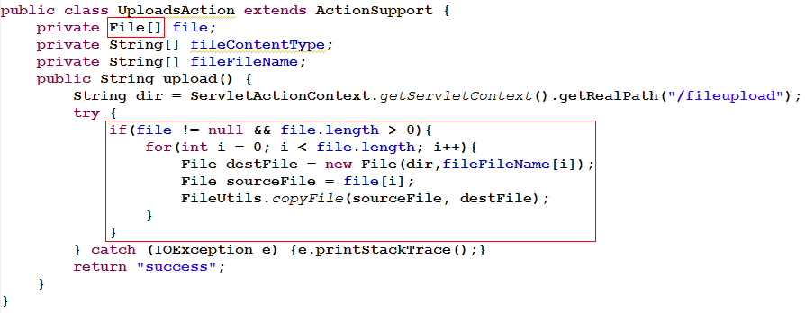
Struts2多文件上传
表单处理
Action处理
北京传智播客教育 www.itcast.cn

Slide 27
Struts2文件下载
文件下载练习

